Slide 1
JS研修 成果発表
2026/3/27
安渡 翼

Slide 2
アジェンダ
研修の振り返り
研修の成果(学んだこと)
研修で苦労したこと
今後研修をうける人たちへのアドバイス
講師陣へのアドバイス
研修成果の実務への活用
最終課題デモ：清一色トレーニング
概要
機能紹介
デモ
技術的な工夫
気づき

Slide 3
研修の振り返り

Slide 4
研修の成果(学んだこと)
JavaScript基礎の理解が「読める」レベルへ
文法/仕様の理解(非同期処理、スコープ、オブジェクト)
最初は読めなかった→今は処理の流れが追える
品質の考え方(テスト=仕様)
ユニットテスト(Jest) / E2Eテストの基礎
テストの書き方だけでなく、「テスト=仕様」という考え方を学んだ
実務での判断軸と調査の勘所/実務で使うべきでない技術の把握
使うべきでない技術(eval / with など）
開発者ツールの見方(Console / Network など)
情報のあたりどころ(公式Docs, MDN, Hacker newsなど)

Slide 5
研修で苦労したこと
実務でコーディング機会が少ないなかでのキャッチアップ
TS経験者に比べて遅れているという感覚があった
逆に実務経験者の視点を吸収できる機会になった
コードが思うように動かない(原因がわからない)
Console / 開発者ツールで「どこで何が起きているか」を追う習慣がついた

Slide 6
今後研修を受ける人たちへのアドバイス
教科書は紙ではなく電子書籍にした方がよい
教科者は分厚く持ち運びが大変
電子書籍は調べたいワードがあるときに検索しやすい
研修開始前にできるだけ早く電子書籍を推奨してあげたい。。。
課題はコツコツと毎日ちょっとずつやったほうがよい
研修直前までためると業務後や休日で焦ってやることになる。。。
ただ、早めにやりすぎると自分が書いたコードがわからなくなるので、コツコツ毎日やる＋研修直前に見直す時間をとるのがよさそう

Slide 7
講師陣へのアドバイス
質問票を受講者同士で答える形式はよかった
自分で教科書を眺めているだけでは気づけなかった質問に気づける
質問に答えるために調査することでより理解が深まる
課題１問あたり数人に回答を聞くのはよかった
人によって回答方法の違いがみられ、多様な視点から学ぶことができる

Slide 8
研修成果の実務への活用
直接的な活用
TypeScript開発での実装やPRレビュー(読解力)
ユニットテストやE2Eテストの作成や運用保守
間接的な活用
Terraform / IaC：コード読解や差分の影響範囲を意識する習慣
障害解析：開発者ツール/一次情報を使った切り分けの高速化
今回の研修はJSの実装だけでなく「品質・レビュー・障害対応」の土台として活用

Slide 9
最終課題デモ：清一色トレーニング

Slide 10

概要
作ったもの：清一色トレーニング
目的：麻雀におけるアガリ「この形は完成形なのか？」を瞬時に判断する練習
製作のモチベーション
麻雀が好きだが、リアルで打つと待ち牌がわからなくなることがあった
麻雀の判断練習とJSの実装を同時に実現したかった
清一色とは
数字が1~9までの「1種類だけ」で構成される役
https://mahjongcollege.com/yaku/1898/

Slide 11
概要 - このデモで必要な前提
このアプリは「判断クイズ」
麻雀ではランダムに並んだ牌（数字のカードのようなもの）が配られる
プレイしている人は以下を判断する必要がある
この状態で、あと1枚で完成するか？
完成するなら、どの数字が来れば完成するか？
ルールや勝ち負けは知らなくて大丈夫です
形が「完成形かどうか」を当てるパズルだと思ってください

Slide 12
概要 - このデモで使う言葉
手牌（てはい） →今、画面に表示されている数字の並び
テンパイ →あと1枚で完成する状態
ノーテン →あと1枚引いても、まだ完成しない状態
待ち牌 →完成させるために必要な牌(数字)

Slide 13
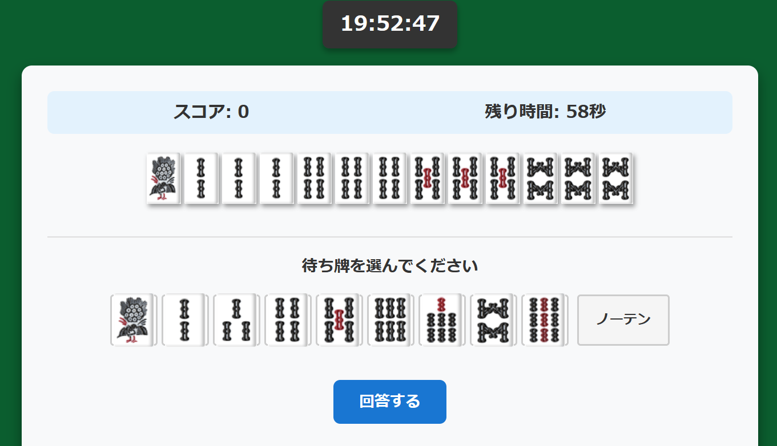
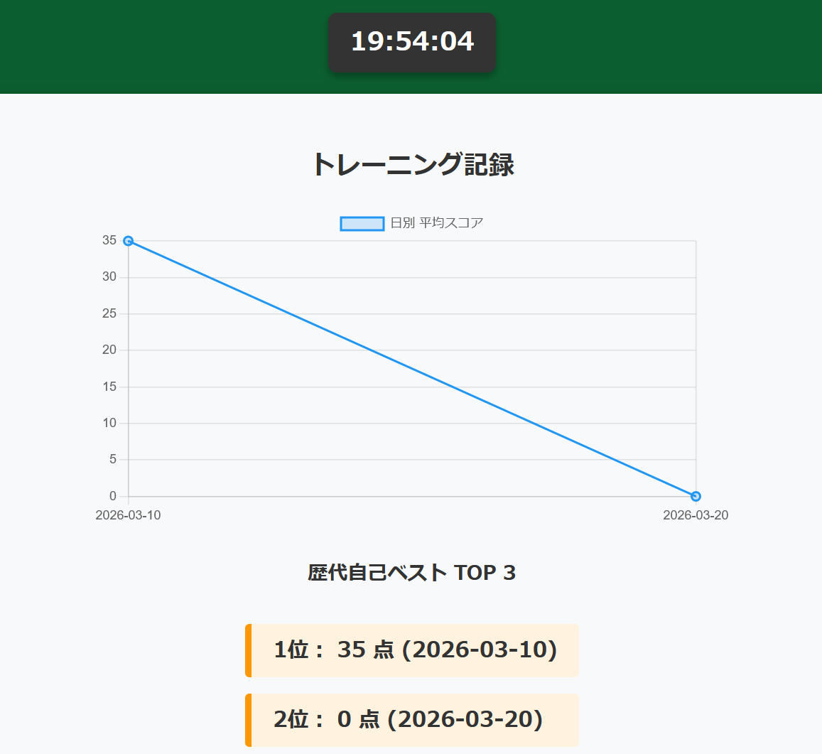
機能紹介
ゲーム画面
ランキング画面
テンパイ/ノーテンを回答 テンパイの場合は待ち牌も回答
過去の自分の記録を確認可能
学習のモチベ向上につながる

Slide 14
デモ

Slide 15
技術的な工夫
待ち牌の自動計算アルゴリズム
1〜9を順番に手牌に追加してアガリ判定
isAgari：七対子 / 4面子1雀頭の2段階判定
checkMentsu：再帰＋バックトラックで全通りを探索
既存アプリとの差別化(問題生成の工夫)
通常はテンパイ前提だが、ノーテン判定も実装 →リアル麻雀ではノーテンかどうかの判断自体が難しいため
50%：テンパイ確定ルート（アガリ形から1枚抜く）
50%：完全ランダム（高確率でノーテン）
トレーニングデータの可視化
毎日定期的にやらないと向上しないためモチベ維持のために実装
localStorageにデータを保存することでブラウザを閉じても保存される

Slide 16
気づき
アガリ牌の判定ロジックの難しさ
感覚でやっていることをロジック化するのは意外と難しかった
最初は麻雀全体を実装しようとしたが牌の種類が多く断念し、清一色（1色）に絞った
テストケースの網羅の難しさ
麻雀では様々な複合系が存在し、それらすべてのテストケースを網羅できている自信がない
一般的なケースでテストをパスすることは確認したが、すべてを確認するためにはどうすべきかわからなかった

